Slide 1


Slide 2






تعيين تلميذ(ة) للإجابة
توجيهات وشرح التعليمات
عرض فيديو
المرور بين الصفوف للمساعدة وتصحيح الإنجازات
عمل في ثنائيات
نهاية الشريط، المرور إلى الشريحة الموالية.

Slide 3

هيكلة حصص الأسبوع التربوي
اليوم 4 -
اليوم 1 -
أنشطة اعتيادية (10د)
ورشة القراءة : استثمار النص 50 د
إملاء (25د)
أنشطة اعتيادية (10د)
معجم (25د)
ورشة الاستماع والتحدث (30د)
الكلمات البصرية+ القراءة المشتركة(20د)
اليوم 5 -
اليوم2 -
أنشطة اعتيادية (10د)
ورشة القراءة (40د)
التعبير الكتابي (35د)
أنشطة اعتيادية (10د)
ورشة الاستماع والتحدث 30د)
ورشة القراءة (45د)
اليوم 6 -
اليوم 3 -
أنشطة اعتيادية (10د)
ورشة القراءة: الطلاقة و الفهم (30د)
استماع و تحدث: توليف (15د)
التعبير الكتابي: (30د)
أنشطة اعتيادية (10د)
ورشة الاستماع والتحدث (30د)
ورشة القراءة (45د)
Révision
Lecture offerte

Slide 4









هيكلة حصة اليوم
- 01 النشاط الاعتيادي
طلاقة
- 02معجم
مفاتيح السياق
- 03استماع وتحدث
هواياتنا: توظيف الفعل الكلامي « أعبر عن المشاعر"
- 04قراءة
الكلمات البصرية (كم أنا – جميع – فكم – أبي – أمي – لدي – حين )
القراءة المشتركة

Slide 5

عند نهاية الحصة
على الأقل 80% من المتعلمين سيكونون قادرين على:
تَوْظيفِ إسْتْراتيجِيَّةِ مفاتيح السياق لتحديد معاني كلمات؛
تعرف وتوظيف الفعل الكلامي "أعبر عن المشاعر" في وضعيات جديدة.
قراءة الكلمات البصرية ونص القراءة المشتركة بطلاقة.

Slide 6

افتتاح الحصة
أنشطة اعتيادية
ترحيب
تدبير السلوك
طلاقة

Slide 7



مرحبا بكم. سننطلق في حصة اللغة العربية.
اختــتام الحــصة
قراءة
استـماع وتحدث
معــــــــــجم
افتتاح الحصة

Slide 8




قبل أن نبدأ حصة اليوم نتذكر شروط الحصول على نجمة التميز.
اختــتام الحــصة
قراءة
استـماع وتحدث
معــــــــــجم
افتتاح الحصة
أُنْصِتُ وأَنْتَبِهُ جَيِّداً لِلدَّرْسِ.
أُشارِكُ دونَ ٱلْخَوْفِ مِنَ ٱلْخَطَأِ.
دونَ أَنْ أَقِفَ، أَرْفَعُ أُصْبُعي لِلْإجابَةِ.

Slide 9


ضعوا اللوحة والكراسة في القمطر.
اختــتام الحــصة
قراءة
استـماع وتحدث
معــــــــــجم
افتتاح الحصة

Slide 10
نبدأ بالتدرب على قراءة فقرة بدقة وسرعة. نتذكر شروط القراءة بطلاقة.
اختــتام الحــصة
قراءة
استـماع وتحدث
معــــــــــجم
افتتاح الحصة
أَنْطِقُ ٱلْكَلِماتِ بِشَكْلٍ صَحيحٍ؛
أَسْتَرْسِلُ بِوَصْلِ ٱلْكَلِماتِ بَعْضها بِبَعْضٍ؛
لا أَنْطِقُ هَمْزَةَ ٱلْوَصْلِ وَسَطَ ٱلْكَلامِ؛
أَلْتَزِمُ ٱلْوَقْفَ عِنْدَ عَلاماتِ ٱلتَّرْقيمِ.
أَقْرَأُ بِشَكْلٍ مُعَبِّرٍ.

Slide 11
ستتدربون في هذه الحصة على قراءة فقرة بدقة وسرعة. سأقرأ – تابعوا جيدا
اختــتام الحــصة
قراءة
استـماع وتحدث
معــــــــــجم
افتتاح الحصة
اِجْتَمَعَ ٱلْأَطْفالُ يَتَبادَلونَ ٱلْحَديثَ عَنْ هِواياتِهِم، قالَ أَحْمَدُ وَعَيْناهُ تَلْمَعانِ: «عِنْدَما أَرْسُمُ، أَشْعُرُ كَأَنَّ ٱلْأَلْوانَ تَتَكَلَّمُ مَعي، وَيَمْلَأُ ٱلْفَرَحُ قَلْبي.» وَقالَتْ لَيْلى بِصَوْتٍ هادِئٍ: «أَمّا أَنا فَعِنْدَما أَقْرَأُ ٱلْقِصَصَ، أَشْعُرُ أَنّي أُسافِرُ إِلى عَوالِمَ جَميلَةٍ، فَتَسْكُنُ ٱلسَّعادَةُ نَفْسي.» وَقالَ يوسُفُ بِحَماسَةٍ: «عِنْدَما أَلْعَبُ كُرَةَ ٱلْقَدَمِ، أَشْعُرُ بِٱلقُوَّةِ وَٱلنَّشاطِ.»
قالَ أَحْمَدُ: اِخْتَلَفَتْ هِواياتُنا، لَكِنَّ مَشاعِرَنا جَميلَةٌ.

Slide 12

الآن سنمر لتحدي الطلاقة. سأسحب 5أسماء.
اختــتام الحــصة
قراءة
استـماع وتحدث
معــــــــــجم
افتتاح الحصة
تَحَدّي ٱلطَّلاقَةِ

Slide 13
أنادي على التلميذ الأول: .......................... (تناقش الأخطاء بعد كل قراءة وتوضح كيفية تجاوزها).
اختــتام الحــصة
قراءة
استـماع وتحدث
معــــــــــجم
افتتاح الحصة
اِجْتَمَعَ ٱلْأَطْفالُ يَتَبادَلونَ ٱلْحَديثَ عَنْ هِواياتِهِم، قالَ أَحْمَدُ وَعَيْناهُ تَلْمَعانِ: «عِنْدَما أَرْسُمُ، أَشْعُرُ كَأَنَّ ٱلْأَلْوانَ تَتَكَلَّمُ مَعي، وَيَمْلَأُ ٱلْفَرَحُ قَلْبي.» وَقالَتْ لَيْلى بِصَوْتٍ هادِئٍ: «أَمّا أَنا فَعِنْدَما أَقْرَأُ ٱلْقِصَصَ، أَشْعُرُ أَنّي أُسافِرُ إِلى عَوالِمَ جَميلَةٍ، فَتَسْكُنُ ٱلسَّعادَةُ نَفْسي.» وَقالَ يوسُفُ بِحَماسَةٍ: «عِنْدَما أَلْعَبُ كُرَةَ ٱلْقَدَمِ، أَشْعُرُ بِٱلقُوَّةِ وَٱلنَّشاطِ.»
قالَ أَحْمَدُ: اِخْتَلَفَتْ هِواياتُنا، لَكِنَّ مَشاعِرَنا جَميلَةٌ.

Slide 14
أبطال الطلاقة هم ...........................................................................
اختــتام الحــصة
قراءة
استـماع وتحدث
معــــــــــجم
افتتاح الحصة
تَحَدّي ٱلطَّلاقَةِ

Slide 15
بسرعة لنتحقق من فهمكم لما قرأتموه. من يجيب عن السؤال التالي؟
اختــتام الحــصة
قراءة
استـماع وتحدث
معــــــــــجم
افتتاح الحصة
ما ٱلْمَشاعِرُ ٱلَّتي ذُكِرَتْ في ٱلنَّصِّ؟

Slide 16
معجم
معجم
إستراتيجية مفاتيح السياق

Slide 17
ستتعلمون اليوم في حصة المعجم إستراتيجية مفاتيح السياق.
اختــتام الحــصة
قراءة
استـماع وتحدث
معــــــــــجم
نشاط اعتيادي
إِسْتراتيجِيَّةُ مَفاتيحِ ٱلسِّياقِ

Slide 18
لماذا نوظف إستراتيجية مفاتيح السياق؟
اختــتام الحــصة
قراءة
استـماع وتحدث
معــــــــــجم
نشاط اعتيادي
تُساعِدُني إِسْتِراتيجِيَّةُ مَفاتيحِ ٱلسِّياقِ عَلى تَحْديدِ مَعْنى كَلِمَةٍ صَعْبَةٍ ٱنْطِلاقاً مِنَ ٱلْكَلِماتِ ٱلْمُحيطَةِ بِها في ٱلْجُمْلَةِ.

Slide 19
تابعوا مع مجد كيف سيوظف إستراتيجية مفاتيح السياق لِفَهْم كلمة "سَقَمٌ" في الجملة التالية
اختــتام الحــصة
قراءة
استـماع وتحدث
معــــــــــجم
نشاط اعتيادي
أَخَذَ ٱلدَّواءَ وَهُوَ يَسْأَلُ اللهَ أَنْ يَشْفِيَهُ مِنَ ٱلسَّقَمِ.

Slide 20
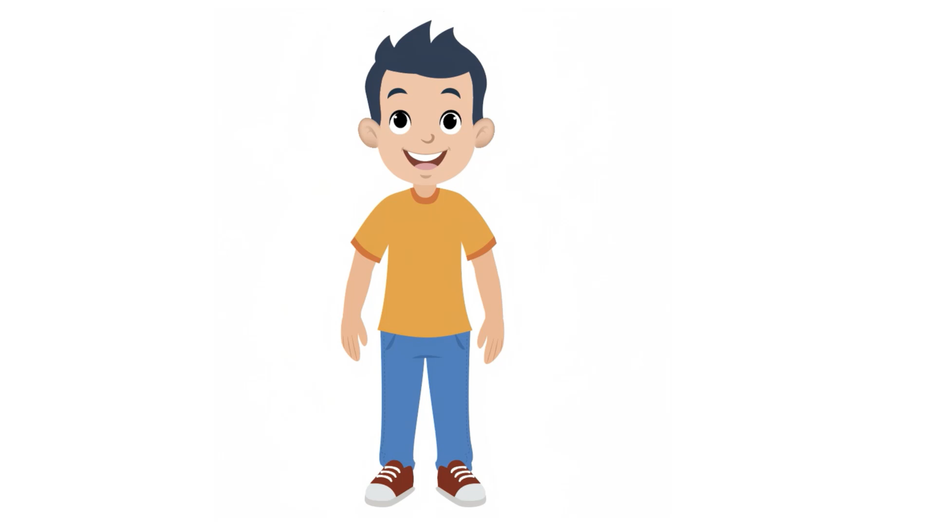
عرض الفيديو
اختــتام الحــصة
قراءة
استـماع وتحدث
معــــــــــجم
نشاط اعتيادي

Slide 21
إذاً خطوات توظيف إستراتيجية مفاتيح السياق.
اختــتام الحــصة
قراءة
استـماع وتحدث
معــــــــــجم
نشاط اعتيادي
أَوَّلاً: أَقْرَأُ ٱلْجُمْلَةَ وَأُحَدِّدُ ٱلْكَلِمَةَ ٱلصَّعْبَةَ.
ثانِياً: أُحَدِّدُ كَلِماتٍ مَفاتيحَ في ٱلْجُمْلَةِ تُساعِدُني عَلى تَحْديدِ ٱلْمَعْنى؛
ثالِثاً: أَسْتَنْتِجُ ٱلْمَعْنى وَأَتَحَقَّقُ مِنْ أَنَّ ٱلْمَعْنى مُناسِبٌ لِلسِّياقِ.

Slide 22
الآن نتدرب جماعيا، نبحث عن معنى كلمة "عُطْلٍ" في الجملة التالية.
اختــتام الحــصة
قراءة
استـماع وتحدث
معــــــــــجم
نشاط اعتيادي
تَوَقَّفَتِ ٱلسَّيّارَةُ بِسَبَبِ عُطْلٍ في ٱلْمُحَرِّكِ.

Slide 23

ما الخطوة الأولى التي سنقوم بها؟
اختــتام الحــصة
قراءة
استـماع وتحدث
معــــــــــجم
نشاط اعتيادي
أَسْتَنْتِجُ ٱلْمَعْنى وَأَتَحَقَّقُ مِنْهُ.
أُحَدِّدُ كَلِماتٍ مَفاتيحَ في ٱلْجُمْلَةِ.
أَقْرَأُ وَأُحَدِّدُ الْكَلِمَةَ.
تَوَقَّفَتِ ٱلسَّيّارَةُ بِسَبَبِ عُطْلٍ في ٱلْمُحَرِّكِ.

Slide 24

ما الخطوة الموالية؟
اختــتام الحــصة
قراءة
استـماع وتحدث
معــــــــــجم
نشاط اعتيادي
أَسْتَنْتِجُ ٱلْمَعْنى وَأَتَحَقَّقُ مِنْهُ.
أُحَدِّدُ كَلِماتٍ مَفاتيحَ في ٱلْجُمْلَةِ.
أَقْرَأُ وَأُحَدِّدُ الْكَلِمَةَ.
تَوَقَّفَتِ ٱلسَّيّارَةُ بِسَبَبِ عُطْلٍ في ٱلْمُحَرِّكِ.

Slide 25

نعم أحدد كلمات مفاتيح تساعدني على فهم كلمة "عطل". نضع خطا تحتها
اختــتام الحــصة
قراءة
استـماع وتحدث
معــــــــــجم
نشاط اعتيادي
أَسْتَنْتِجُ ٱلْمَعْنى وَأَتَحَقَّقُ مِنْهُ.
أُحَدِّدُ كَلِماتٍ مَفاتيحَ في ٱلْجُمْلَةِ.
أَقْرَأُ وَأُحَدِّدُ الْكَلِمَةَ.
تَوَقَّفَتِ ٱلسَّيّارَةُ بِسَبَبِ عُطْلٍ في ٱلْمُحَرِّكِ.

Slide 26
بعد أن حددنا الكلمات المفاتيح ماذا سنفعل؟
اختــتام الحــصة
قراءة
استـماع وتحدث
معــــــــــجم
نشاط اعتيادي
أَسْتَنْتِجُ ٱلْمَعْنى وَأَتَحَقَّقُ مِنْهُ.
أُحَدِّدُ كَلِماتٍ مَفاتيحَ في ٱلْجُمْلَةِ.
أَقْرَأُ وَأُحَدِّدُ الْكَلِمَةَ.
تَوَقَّفَتِ ٱلسَّيّارَةُ بِسَبَبِ عُطْلٍ في ٱلْمُحَرِّكِ.

Slide 27
نستنتج المعنى. (توقفت السيارة، في المحرك) كلمات تجعلنا نقول أن معنى عُطْلٍ هو عطب.
اختــتام الحــصة
قراءة
استـماع وتحدث
معــــــــــجم
نشاط اعتيادي
أَسْتَنْتِجُ ٱلْمَعْنى وَأَتَحَقَّقُ مِنْهُ.
أُحَدِّدُ كَلِماتٍ مَفاتيحَ في ٱلْجُمْلَةِ.
أَقْرَأُ وَأُحَدِّدُ الْكَلِمَةَ.
تَوَقَّفَتِ ٱلسَّيّارَةُ بِسَبَبِ عُطْلٍ في ٱلْمُحَرِّكِ.
عُطْلٌ = عَطَبٌ وَخَلَلٌ أَصابَ ٱلْمُحَرِّكَ.

Slide 28
نتحقق ونعوض الكلمة بمعناها. نقول
اختــتام الحــصة
قراءة
استـماع وتحدث
معــــــــــجم
نشاط اعتيادي
أَسْتَنْتِجُ ٱلْمَعْنى وَأَتَحَقَّقُ مِنْهُ.
أُحَدِّدُ كَلِماتٍ مَفاتيحَ في ٱلْجُمْلَةِ.
أَقْرَأُ وَأُحَدِّدُ الْكَلِمَةَ.
تَوَقَّفَتِ ٱلسَّيّارَةُ بِسَبَبِ عُطْلٍ في ٱلْمُحَرِّكِ.
تَوَقَّفَتِ ٱلسَّيّارَةُ بِسَبَبِ عَطَبٍ (خَلَلٍ) في ٱلْمُحَرِّكِ.

Slide 29
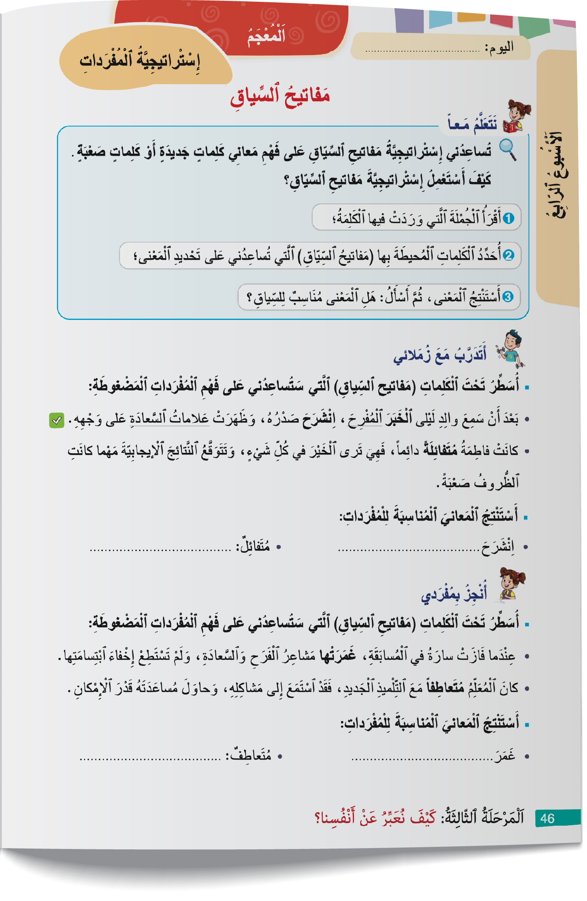
خذوا الكراسة ص 46. اكتبوا تاريخ اليوم.
اختــتام الحــصة
قراءة
استـماع وتحدث
معــــــــــجم
نشاط اعتيادي

Slide 30
من يقرأ تعليمة النشاط "أنجز مع زملائي"؟ ما المطلوب؟ ما الكلمتين المراد تحديد معناهما؟
اختــتام الحــصة
قراءة
استـماع وتحدث
معــــــــــجم
نشاط اعتيادي

Slide 31

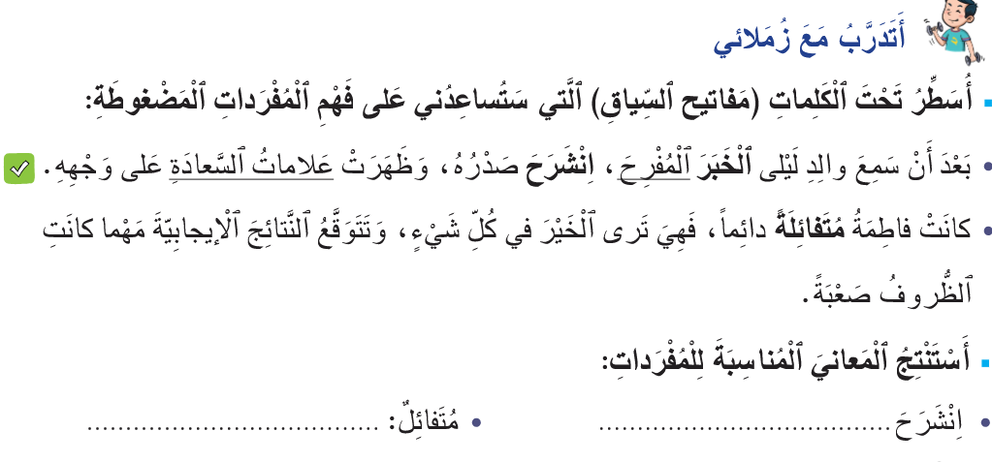
ضعوا خطا تحت الكلمات المفاتيح التي تساعدكم على فهم كل مفردة (اِنشرح-متفائل) (دقيقتان)
اختــتام الحــصة
قراءة
استـماع وتحدث
معــــــــــجم
نشاط اعتيادي

Slide 32
في ثنائيات كل واحد يوضح لزميله لماذا اختار الكلمات. (دقيقة واحدة)
اختــتام الحــصة
قراءة
استـماع وتحدث
معــــــــــجم
نشاط اعتيادي

Slide 33
نصحح من يقرأ الجملة الأولى؟ ما الكلمات المفاتيح التي حددتها؟ لماذا؟
اختــتام الحــصة
قراءة
استـماع وتحدث
معــــــــــجم
نشاط اعتيادي

Slide 34
الآن استنتجوا معنى كل مفردة بالاستعانة بالكلمات التي تحتها خط.
اختــتام الحــصة
قراءة
استـماع وتحدث
معــــــــــجم
نشاط اعتيادي

Slide 35

نصحح. من يتقاسم معنى الكلمة انشرح؟ ... -انتبهوا للتصحيح.
اختــتام الحــصة
قراءة
استـماع وتحدث
معــــــــــجم
نشاط اعتيادي
مُتَوَقِّعَةً خَيْراً
فَرِحَ- اِبْتَهَجَ

Slide 36
من يتحقق من المعنى بتعويض كل مفردة بمعناها؟
اختــتام الحــصة
قراءة
استـماع وتحدث
معــــــــــجم
نشاط اعتيادي
تَتَوَقَّعُ خَيْراً
فَرِحَ- اِبْتَهَجَ

Slide 37
الآن أنجزوا بمفردكم التمرين التالي.
يصحح الأستاذ كتابيا ثم بشكل تفاعلي.
اختــتام الحــصة
قراءة
استـماع وتحدث
معــــــــــجم
نشاط اعتيادي

Slide 38
استماع وتحدث
استماع وتحدث
هواياتنا: توظيف الفعل الكلامي "أعبر عن المشاعر".

Slide 39
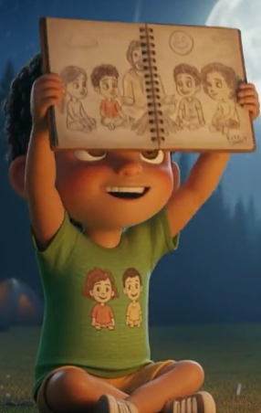
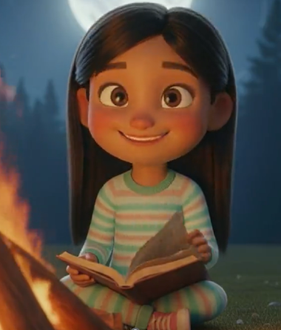

نمر إلى حصة الاستماع والتحدث. من يذكرنا بعنوان الحكاية التي تعرفنا عليها في الأسبوع الماضي؟
اختــتام الحــصة
قراءة
استـماع وتحدث
معــــــــــجم
نشاط اعتيادي
؟

Slide 40
عنوان حكايتنا هو: هواياتنا
اختــتام الحــصة
قراءة
استـماع وتحدث
معــــــــــجم
نشاط اعتيادي
هواياتنا

Slide 41

سأعيد تسميع الحكاية. أنصتوا جيدا
اختــتام الحــصة
قراءة
استـماع وتحدث
معــــــــــجم
نشاط اعتيادي

Slide 42
في ثنائيات، من خلال الصورة، ما شعور مريم وهي تطالع؟ ماذا قالت؟ أمامكم دقيقة للتفكير.
اختــتام الحــصة
قراءة
استـماع وتحدث
معــــــــــجم
نشاط اعتيادي

Slide 43
في ثنائيات، من خلال الصورة، ما شعور محمود؟ ماذا قال؟ أمامكم دقيقة للتفكير.
اختــتام الحــصة
قراءة
استـماع وتحدث
معــــــــــجم
نشاط اعتيادي

Slide 44
أقرأ ثم أختار العبارة الصحيحة.
اختــتام الحــصة
قراءة
استـماع وتحدث
معــــــــــجم
نشاط اعتيادي
عِنْدَما قالَ هِشامٌ: "إِنَّني أُحِبُّ ٱلْموسيقى كَثيرًا. وَقَدْ بَدَأْتُ، قَبْلَ شُهورٍ، تَعَلُّمَ ٱلْعَزْفِ عَلى آلَةِ ٱلْكَمانِ" كانَ:
يَعْتَذِرُ لِأَصْدِقائِهِ.
1
يَصِفُ ٱلْمُخَيَّمَ.
2
يُعَبِّرُ عَنْ مَشاعِرِهِ.
3
يُعاتِبُ صَديقَهُ.
4

Slide 45
من يقرأ الجواب؟
اختــتام الحــصة
قراءة
استـماع وتحدث
معــــــــــجم
نشاط اعتيادي
عِنْدَما قالَ هِشامٌ: "إِنَّني أُحِبُّ ٱلْموسيقى كَثيرًا. وَقَدْ بَدَأْتُ، قَبْلَ شُهورٍ، تَعَلُّمَ ٱلْعَزْفِ عَلى آلَةِ ٱلْكَمانِ" كانَ:
يَعْتَذِرُ لِصَديقِهِ.
1
يَصِفُ صَديقَهُ.
2
يُعَبِّرُ عَنْ مَشاعِرِهِ.
3
يُعاتِبُ صَديقَهُ.
4

Slide 46
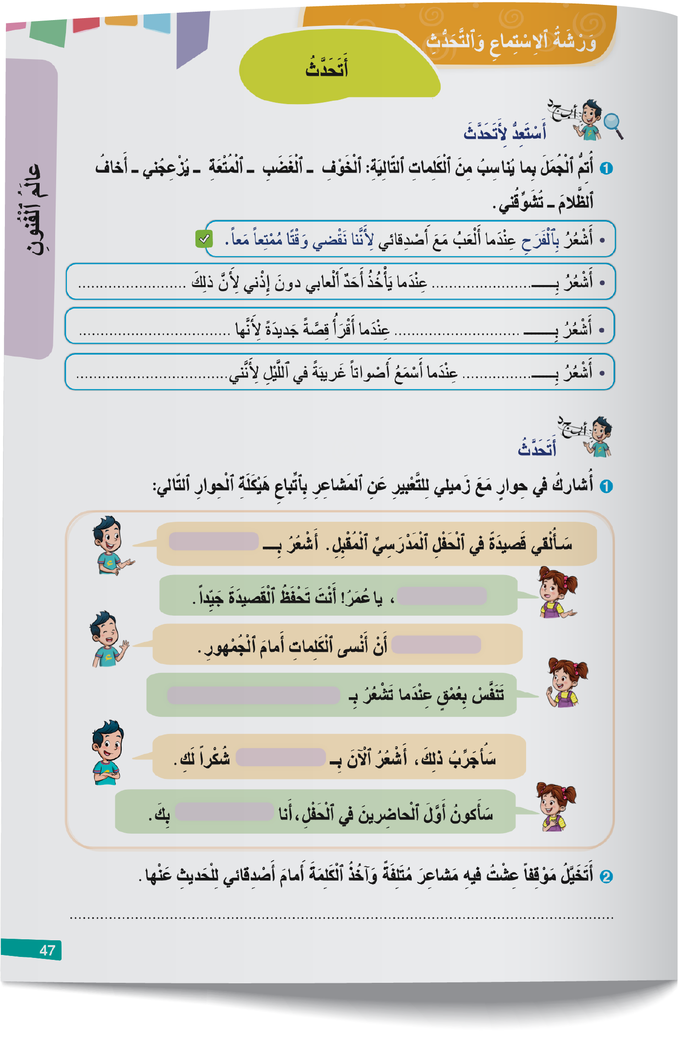
خذوا الكراسة ص 47. من يقرأ التعليمة الأولى؟ ما المطلوب؟ من يقرأ المثال؟ - أنجزوا
اختــتام الحــصة
قراءة
استـماع وتحدث
معــــــــــجم
نشاط اعتيادي

Slide 47
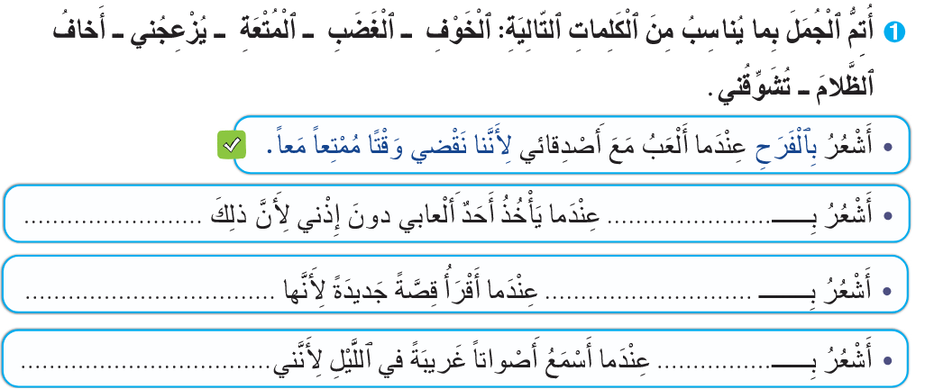
نصحح من يقرأ العبارة الأولى؟ ما الشعور الذي تعبر عنه؟ - من يقرأ؟
اختــتام الحــصة
قراءة
استـماع وتحدث
معــــــــــجم
نشاط اعتيادي
يُزْعِجُني.
ٱلْغَضَبِ
تُشَوِّقُني.
ٱلْمُتْعَةِ
أَخافُ ٱلظَّلامِ.
ٱلْخَوْفِ

Slide 48
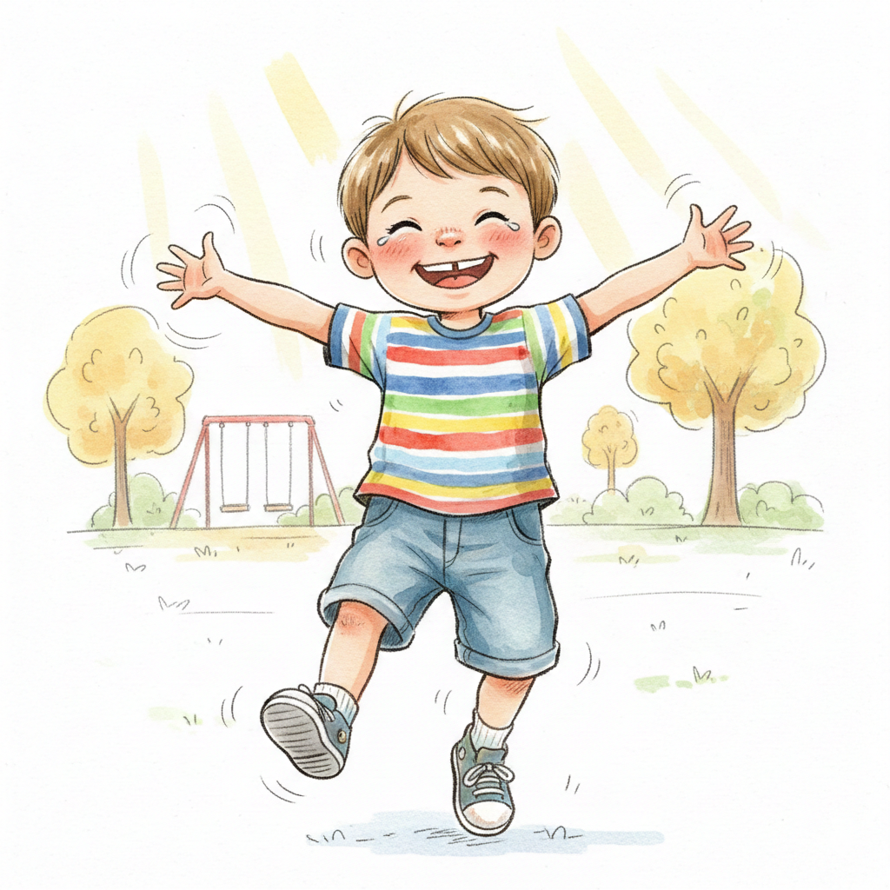
هذا موقف. من يعبر عن شعوره في مثل هذا الموقف؟
اختــتام الحــصة
قراءة
استـماع وتحدث
معــــــــــجم
نشاط اعتيادي
- شَعَرْتُ بِفَرْحَةٍ كَبيرَةٍ عِنْدَما خَرَجْتُ لِلتَّجَوُّلِ في ٱلْحَديقَةِ.
- فَرِحْتُ ....
- كَمْ كانَتْ سَعادَتي ....

Slide 49
من يختار موقفا ويعبر عن شعوره؟
اختــتام الحــصة
قراءة
استـماع وتحدث
معــــــــــجم
نشاط اعتيادي
أَخْتارُ مَوْقِفا ثُمَّ أُعَبِّرُ عَنْ شُعوري أَمامَ زُمَلائي.

Slide 50
أحسنتم. في الحصة القادمة سنتدرب على تشخيص الحكاية.
اختــتام الحــصة
قراءة
استـماع وتحدث
معــــــــــجم
نشاط اعتيادي
اِسْتَعِدّوا لِتَشْخيصِ ٱلْحِكايَةِ في ٱلْحِصَّةِ ٱلْقادِمَةِ:
اَلْأَدْوارُ: هِشامٌ – مُنَشِّطُ الْمُخَيَّمِ – مَرْيَمُ – مَحْمودٌ- رُقَيَّةُ.

Slide 51
قراءة
قراءة
الكلمات البصرية (كم أنا – جميع – فكم – أبي – أمي – لدي – حين )
القراءة المشتركة

Slide 52
ستتدربون على قراءة كلمات نصادفها في النصوص التي نقرؤها. ستساعدنا على القراءة بسرعة.
اختــتام الحــصة
قراءة
استـماع وتحدث
معــــــــــجم
نشاط اعتيادي
اَلْكَلِماتُ ٱلْبَصَرِيَّةُ

Slide 53
سأقرأ الكلمات تابعوا معي.
اختــتام الحــصة
قراءة
استـماع وتحدث
معــــــــــجم
نشاط اعتيادي
فَكَمْ
لِكَيْ
جَميعُ
كَمْ أَنا
حينَ
لَدَيَّ
أُمّي
أَبي

Slide 54
الآن دوركم. ستقرؤون الكلمات قبل أن تختفي. من يقرأ؟
اختــتام الحــصة
قراءة
استـماع وتحدث
معــــــــــجم
نشاط اعتيادي
فَكَمْ
لِكَيْ
جَميعُ
كَمْ أَنا
حينَ
لَدَيَّ
أُمّي
أَبي

Slide 55
من يقرأ؟
اختــتام الحــصة
قراءة
استـماع وتحدث
معــــــــــجم
نشاط اعتيادي
حينَ
لِكَيْ
أُمّي
أَبي
فَكَمْ
لَدَيَّ
جَميعُ
كَمْ أَنا

Slide 56
من يقرأ؟
اختــتام الحــصة
قراءة
استـماع وتحدث
معــــــــــجم
نشاط اعتيادي
كَمْ أَنا
جَميعُ
لِكَيْ
فَكَمْ
أَبي
أُمّي
لَدَيَّ
حينَ

Slide 57
الآن، نمر إلى نشاط القراءة المشتركة.
اختــتام الحــصة
قراءة
استـماع وتحدث
معــــــــــجم
نشاط اعتيادي

Slide 58
والآن ستتدربون على قراءة فقرة بدقة وسرعة. نتذكر أولا قواعد القراءة بطلاقة. من يقرأ؟
اختــتام الحــصة
قراءة
استـماع وتحدث
معــــــــــجم
نشاط اعتيادي
أَنْطِقُ ٱلْكَلِماتِ بِشَكْلٍ صَحيحٍ؛
أَسْتَرْسِلُ بِوَصْلِ ٱلْكَلِماتِ بَعْضَها بِبَعْضٍ؛
لا أَنْطِقُ هَمْزَةَ ٱلْوَصْلِ وَسَطَ ٱلْكَلامِ؛
أَلْتَزِمُ ٱلْوَقْفَ عِنْدَ عَلاماتِ ٱلتَّرْقيمِ.

Slide 59
سأقرأ. انتبهوا للوصل. أقف على الحرف الأخير ساكنا. أقرأ السؤال بنبرة الاستفهام.
اختــتام الحــصة
قراءة
استـماع وتحدث
معــــــــــجم
نشاط اعتيادي
هَلْ تَعْرِفُ كَمْ نَوْعاً مِنَ ٱلْفُنونِ يُوجَدُ في عالَمِنا؟ هَلْ فَكَّرْتَ يَوْماً في تَنَوُّعِها وَجَمالِها؟ مِنَ ٱلْمُؤَكَّدِ أَنَّكَ تَسْتَمْتِعُ بِنَوْعٍ أَوْ أَكْثَرَ مِنْها.
تَتَنَوَّعُ ٱلْفُنونُ بَيْنَ ٱلْمَرْئِيَّةِ كَٱلرَّسْمِ وَٱلنَّحْتِ وَٱلتَّصْويرِ، وَٱلسَّمْعِيَّةِ كَٱلْموسيقى وَٱلْغِناءِ، وَٱلْحَرَكِيَّةِ كَٱلرَّقْصِ وَٱلْمَسْرَحِ. وَلِكُلِّ نَوْعٍ مِنْها جَمالُهُ وَتَأْثيرُهُ ٱلْخاصُّ في ٱلنَّفْسِ. لَكِنَّ هَذِهِ ٱلْفُنونَ، إِذا لَمْ تُمارَسْ بِحِكْمَةٍ وَذَوْقٍ رَفيعٍ، قَدْ تَفْقِدُ قيمَتَها وَتَأْثيرَها. لِذا ٱخْتَرْ مِنَ ٱلْفُنونِ ما يُناسِبُ ذَوْقَكَ وَيُثْري حَياتَكَ، وَشارِكْ مَوْهِبَتَكَ مَعَ ٱلْآخَرينَ بِأُسْلوبٍ راقٍ وَهادِفٍ.

Slide 60
اَلآن سنقرأ معا. انتبهوا
اختــتام الحــصة
قراءة
استـماع وتحدث
معــــــــــجم
نشاط اعتيادي
هَلْ تَعْرِفُ كَمْ نَوْعاً مِنَ ٱلْفُنونِ يُوجَدُ في عالَمِنا؟ هَلْ فَكَّرْتَ يَوْماً في تَنَوُّعِها وَجَمالِها؟ مِنَ ٱلْمُؤَكَّدِ أَنَّكَ تَسْتَمْتِعُ بِنَوْعٍ أَوْ أَكْثَرَ مِنْها.
تَتَنَوَّعُ ٱلْفُنونُ بَيْنَ ٱلْمَرْئِيَّةِ كَٱلرَّسْمِ وَٱلنَّحْتِ وَٱلتَّصْويرِ، وَٱلسَّمْعِيَّةِ كَٱلْموسيقى وَٱلْغِناءِ، وَٱلْحَرَكِيَّةِ كَٱلرَّقْصِ وَٱلْمَسْرَحِ. وَلِكُلِّ نَوْعٍ مِنْها جَمالُهُ وَتَأْثيرُهُ ٱلْخاصُّ في ٱلنَّفْسِ. لَكِنَّ هَذِهِ ٱلْفُنونَ، إِذا لَمْ تُمارَسْ بِحِكْمَةٍ وَذَوْقٍ رَفيعٍ، قَدْ تَفْقِدُ قيمَتَها وَتَأْثيرَها. لِذا ٱخْتَرْ مِنَ ٱلْفُنونِ ما يُناسِبُ ذَوْقَكَ وَيُثْري حَياتَكَ، وَشارِكْ مَوْهِبَتَكَ مَعَ ٱلْآخَرينَ بِأُسْلوبٍ راقٍ وَهادِفٍ.

Slide 61
كل ثنائي سيقرأ الفقرة قراءة معبرة، للفوز عليكما القراءة قراءة معبرة وبصوت واحد.
اختــتام الحــصة
قراءة
استـماع وتحدث
معــــــــــجم
نشاط اعتيادي
هَلْ تَعْرِفُ كَمْ نَوْعاً مِنَ ٱلْفُنونِ يُوجَدُ في عالَمِنا؟ هَلْ فَكَّرْتَ يَوْماً في تَنَوُّعِها وَجَمالِها؟ مِنَ ٱلْمُؤَكَّدِ أَنَّكَ تَسْتَمْتِعُ بِنَوْعٍ أَوْ أَكْثَرَ مِنْها.
تَتَنَوَّعُ ٱلْفُنونُ بَيْنَ ٱلْمَرْئِيَّةِ كَٱلرَّسْمِ وَٱلنَّحْتِ وَٱلتَّصْويرِ، وَٱلسَّمْعِيَّةِ كَٱلْموسيقى وَٱلْغِناءِ، وَٱلْحَرَكِيَّةِ كَٱلرَّقْصِ وَٱلْمَسْرَحِ. وَلِكُلِّ نَوْعٍ مِنْها جَمالُهُ وَتَأْثيرُهُ ٱلْخاصُّ في ٱلنَّفْسِ. لَكِنَّ هَذِهِ ٱلْفُنونَ، إِذا لَمْ تُمارَسْ بِحِكْمَةٍ وَذَوْقٍ رَفيعٍ، قَدْ تَفْقِدُ قيمَتَها وَتَأْثيرَها. لِذا ٱخْتَرْ مِنَ ٱلْفُنونِ ما يُناسِبُ ذَوْقَكَ وَيُثْري حَياتَكَ، وَشارِكْ مَوْهِبَتَكَ مَعَ ٱلْآخَرينَ بِأُسْلوبٍ راقٍ وَهادِفٍ.

Slide 62
من يريد أن يقود القراءة؟ أنت تقرأ وهم يرددون بعدك.
اختــتام الحــصة
قراءة
استـماع وتحدث
معــــــــــجم
نشاط اعتيادي
هَلْ تَعْرِفُ كَمْ نَوْعاً مِنَ ٱلْفُنونِ يُوجَدُ في عالَمِنا؟ هَلْ فَكَّرْتَ يَوْماً في تَنَوُّعِها وَجَمالِها؟ مِنَ ٱلْمُؤَكَّدِ أَنَّكَ تَسْتَمْتِعُ بِنَوْعٍ أَوْ أَكْثَرَ مِنْها.
تَتَنَوَّعُ ٱلْفُنونُ بَيْنَ ٱلْمَرْئِيَّةِ كَٱلرَّسْمِ وَٱلنَّحْتِ وَٱلتَّصْويرِ، وَٱلسَّمْعِيَّةِ كَٱلْموسيقى وَٱلْغِناءِ، وَٱلْحَرَكِيَّةِ كَٱلرَّقْصِ وَٱلْمَسْرَحِ. وَلِكُلِّ نَوْعٍ مِنْها جَمالُهُ وَتَأْثيرُهُ ٱلْخاصُّ في ٱلنَّفْسِ. لَكِنَّ هَذِهِ ٱلْفُنونَ، إِذا لَمْ تُمارَسْ بِحِكْمَةٍ وَذَوْقٍ رَفيعٍ، قَدْ تَفْقِدُ قيمَتَها وَتَأْثيرَها. لِذا ٱخْتَرْ مِنَ ٱلْفُنونِ ما يُناسِبُ ذَوْقَكَ وَيُثْري حَياتَكَ، وَشارِكْ مَوْهِبَتَكَ مَعَ ٱلْآخَرينَ بِأُسْلوبٍ راقٍ وَهادِفٍ.

Slide 63
اختتام الحصة
اختتام الحصة
ماذا تعلمت اليوم؟
الواجب المنزلي

Slide 64
ماذا تعلمتم اليوم؟
اختــتام الحــصة
قراءة
استـماع وتحدث
معــــــــــجم
نشاط اعتيادي
تَعَلَّمْتُ في هذِهِ ٱلْحِصَّةِ

Slide 65
ماذا تعلمتم اليوم؟
اختــتام الحــصة
قراءة
استـماع وتحدث
معــــــــــجم
نشاط اعتيادي
إِسْتراتيجِيَّةَ ...
تُساعِدُني إِسْتراتيجِيَّةُ ...
تَعَلَّمْتُ في هذِهِ ٱلْحِصَّةِ
لِأُعَبِّرَ عَنْ مَشاعِري أَسْتَعْمِلُ ...

Slide 66
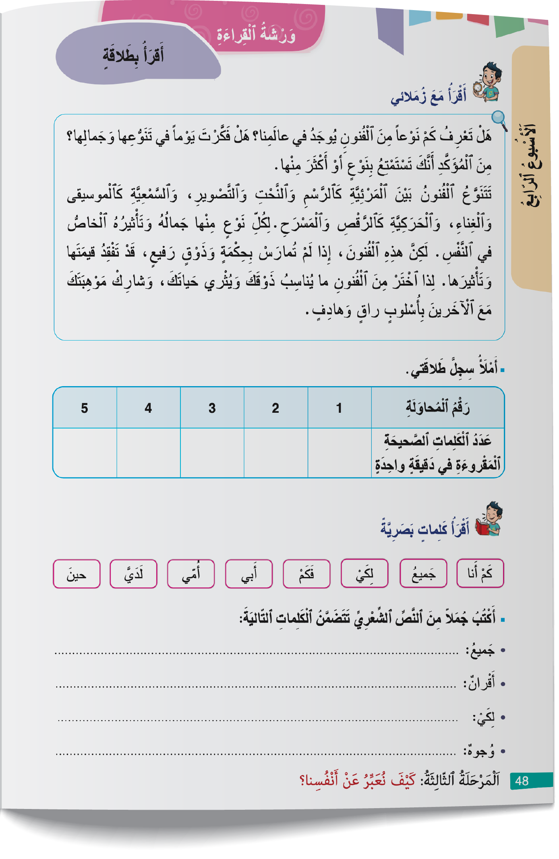

أنجزوا المطلوب على الصفحة رقم 48. سنرى من تدرب على النص بطلاقة ومن كتب أفضل الجمل.
اختــتام الحــصة
قراءة
استـماع وتحدث
معــــــــــجم
نشاط اعتيادي

Slide 67

أبطال الحصة هم ...........................................................................
اختــتام الحــصة
قراءة
استـماع وتحدث
معــــــــــجم
نشاط اعتيادي

Slide 68


إلى اللقاء في الحصة المقبلة
اختــتام الحــصة
قراءة
استـماع وتحدث
معــــــــــجم
نشاط اعتيادي

Slide 69
بناء على إنجازات المتعلمين خلال الممارسة المستقلة
ما تقديرك لنسبة التحكم في هدف الدرس؟
تسجل النسبة على صفحة اليوم من مذكرة الأستاذ.

